Slide 1
מערכת שידורים לאומית
שקופית זו היא חובה
עליכם להתקין את הפונט Varela Round לפני תחילת העבודה.
אם ברצונכם לצפות בהנחיות להתקנת פונט Varela Round, תוכלו לעשות זאת בקלות.
צפו בסרטון הבא:
https://www.youtube.com/watch?v=NN9IgGTwbF0&feature=youtu.be
קישור להורדת הפונט (אשרו את הודעת האבטחה)

Slide 2
מָה זֹאת אָהֲבָה?
שקופית זו היא חובה
מלאו את פרטי השיעור, המקצוע והמורה .
(אין צורך להשאיר את הכיתובים "שם השיעור" , "המקצוע", מחקו אותם וכתבו רק את הפרטים עצמם).
מחשבת ישראל, ביה"ס התיכון הממלכתי
שם המורה: אבי יפרח

Slide 3
מה נלמד היום?
פרטו בשקופית זו את נושאי הלימוד של השיעור
מבוא לאהבה מתוך ספר הלימוד 'את שאהבה נפשי'
נשאל, מה זאת אהבה, ונחשוב האם יש לנו תשובה לכך ...
נדבר על 'אהבה אופקית' ו'אהבה אנכית' ומה שביניהן.
נלמד על 'שיר השירים', על הקשר של מגילה זו לאהבה,
ונשאל כמובן - באיזו אהבה מדובר? ...
ובין לבין נזכיר לא מעט טקסטים מרתקים מכל הזמנים.
אז קדימה – נצא לדרך!

Slide 4
שיעור מספר 1
(אין צורך להשאיר את הכיתובים "שם הפרק" , "כותרת משנה", מחקו אותם וכתבו רק את הפרטים עצמם).
א. מבוא לאהבה

Slide 5
א. מה זאת אהבה?
פריסה 1 (הפריסות שונות זו מזו במיקום תיבות הטקסט וגרפיקת הרקע, ותוכלו לגוון ביניהן)
.
"מה זאת אהבה". מילים: אהוד מנור. לחן: מתי כספי. ביצוע: ריקי גל ומתי כספי
נפתח בשיר – שימו לב למילים
את השקופית הזו תוכלו לשכפל, על מנת ליצור שקופיות נוספות הזהות לה – אליהן תוכלו להכניס את התכנים.
כדי לשכפל אותה, לחצו עליה קליק ימיני בתפריט השקופיות בצד ובחרו "שכפל שקופית" או "Duplicate Slide"
(מחקו ריבוע זה לאחר הקריאה)

Slide 6
מה זאת אהבה?
פריסה 1 (הפריסות שונות זו מזו במיקום תיבות הטקסט וגרפיקת הרקע, ותוכלו לגוון ביניהן)
.
"מה זאת אהבה". מילים: אהוד מנור. לחן: מתי כספי. ביצוע: ריקי גל ומתי כספי
גן עדן די קטן וגבולו גיהנום. מלאכים עפים, אך כנפי השלג חרוכות, עיניים עייפות, אדומות | עוד נשיקה אחת, עד אובדן נשימה. כשהלב נשבר, הכאב מתוק העונג הוא מר | מה זאת אהבה? מה היא מבקשת? את ימי את לילותי ולא די ... מה זאת אהבה? מה היא מחדירה לעורקי .... שאוכל כך להמשיך ללא תנאי שאוכל כך להמשיך ... כל חיי.
את השקופית הזו תוכלו לשכפל, על מנת ליצור שקופיות נוספות הזהות לה – אליהן תוכלו להכניס את התכנים.
כדי לשכפל אותה, לחצו עליה קליק ימיני בתפריט השקופיות בצד ובחרו "שכפל שקופית" או "Duplicate Slide"
(מחקו ריבוע זה לאחר הקריאה)

Slide 7
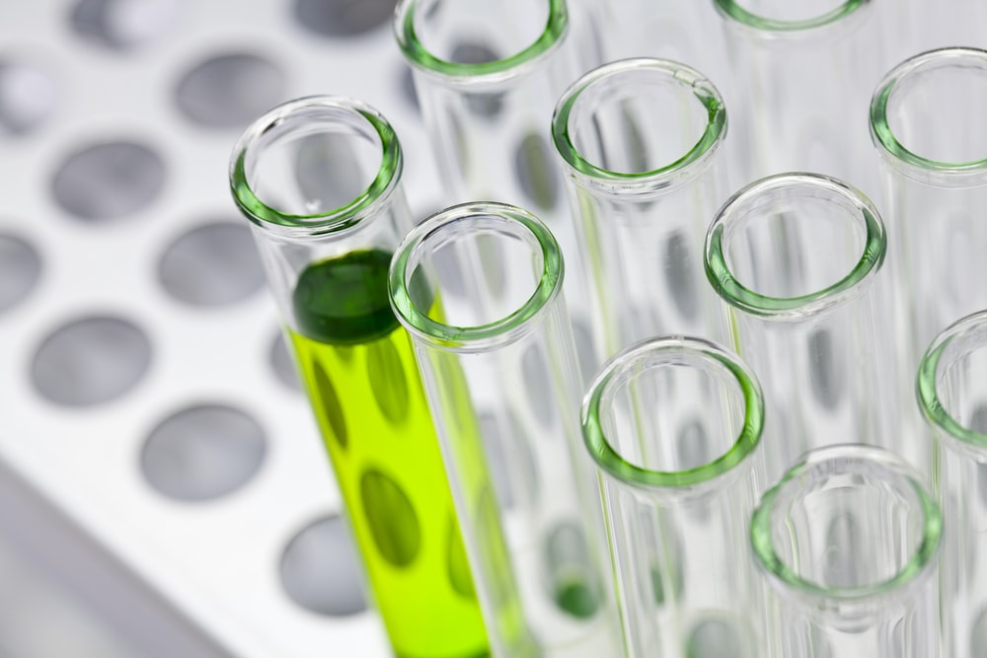
אהבה בעיני המדענים ...
פריסה 1 (הפריסות שונות זו מזו במיקום תיבות הטקסט וגרפיקת הרקע, ותוכלו לגוון ביניהן)
על פי מאמרו של צבי ינאי, 'אהבה עד כלות' ( עמ' 16 בספר הלימוד)
את השקופית הזו תוכלו לשכפל, על מנת ליצור שקופיות נוספות הזהות לה – אליהן תוכלו להכניס את התכנים.
כדי לשכפל אותה, לחצו עליה קליק ימיני בתפריט השקופיות בצד ובחרו "שכפל שקופית" או "Duplicate Slide"
(מחקו ריבוע זה לאחר הקריאה)
רגש האהבה היה ונשאר תופעה בלתי מובנת, מסתורי כפי שהיה לפני אלפי שנים, ... היותו סגור לכל ניסיון להבינו עושה רגש אנושי ייחודי זה אתגר גם למדענים, וראשונים לכולם - הביולוגים.
הלן פישר מאמצת דעתם של ביוכימאים בני זמננו, שהריגוש העמוק, המכונה שיכרון אהבה, מתחיל במולקולה קטנה Phenylethylamine(PEA) המשתחררת במוח ומחוללת תחושה של רוממות רוח, רינת לב ואופוריה PEA היא אמפטמין טבעי, היוצר עירור מוחי.
דעת הפסיכיאטר מיכאל ליבוביץ ועמיתו דונלד קליין הגיעו למסקנה זו במהלך טיפולם ב"חולי אהבה", שבלהיטותם לאהוב הם נוטים לקשור קשרים בלתי אפשריים.

Slide 8
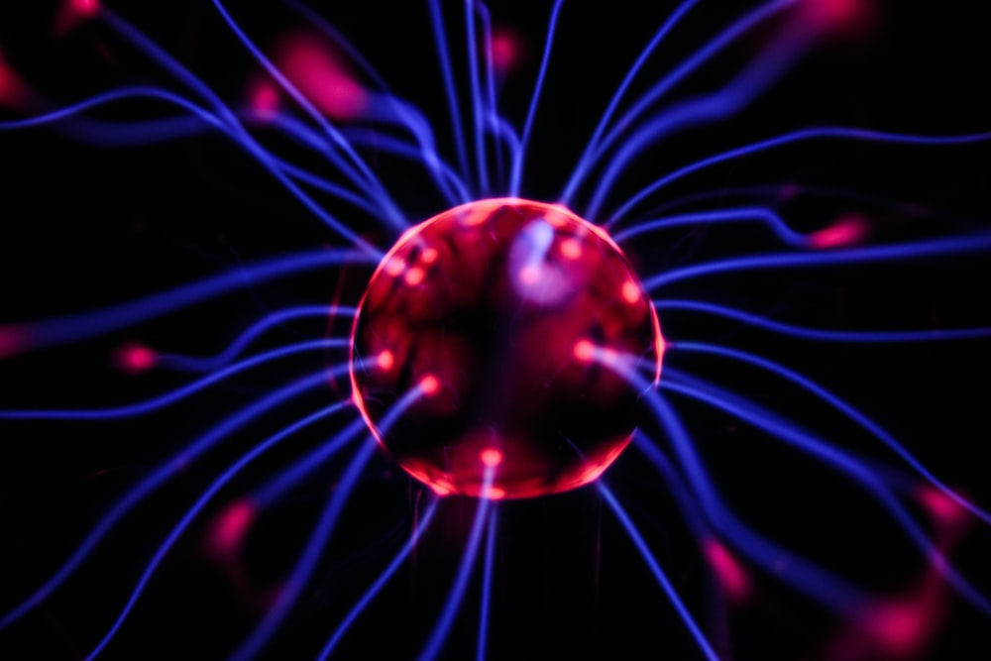
קשרים אלה מסתיימים אחרי זמן מה במפח נפש, מצב הגורם להם לפתח לאלתר קשר כושל חדש. שני החוקרים מאמינים, כי תנודות חריפות אלו מייאוש לרוממות רוח נובעות ממחסור ב PEA .
האהבה נשחקת, הם טוענים, כיוון שקצות העצבים במוח מסתגלים עם הזמן לנוכחות ה PEA - או שרמתו יורדת בהדרגה עקב דחיקתן האיטית של מולקולותPEA על ידי אנדורפינים מוחיים .
כך או כך, המוח אינו יכול לפרנס לאורך זמן את רמת העירור הגבוהה הדרושה לשיכרון חושים ולריגוש רומנטי.
את מקומם תופס תהליך ההתקשרות, המגרה את המוח להפיק אנדורפינים, ואלה מרגיעים את סערת הנפש הראשונית ומנחילים לבני הזוג תחושת ביטחון, יציבות ורוגע, החיונית לתיפקודם היומיומי התקין.
עם זאת, יש להדגיש, ששיכרון אהבה אינו רק תופעה ביולוגית-גנטית, כי אם גם תרבותית.

Slide 9
אופציה נוספת לצופים בבית...
בית ספר לרגשות: מה זאת אהבה? (סרטון 15)
במסגרת הפרוייקט "בית ספר לרגשות" שהתלווה לתכנית הטלוויזיה "שיחת נפש" בהנחיית פרופ' יורם יובל, צולמו 19 קטעים קצרים בהם פרופ' יובל מדבר על מגוון נושאים הקשורים לרגשות. כל קטע סוקר במבט-על היבטים פסיכולוגיים ונוירוביולוגיים של הנושא הנדון.
אז לסיכום של פרופ' יורם יובל: מה זאת אהבה? היא תמהיל של שלושה מרכיבים:
תשוקה מינית
התאהבות רומנטית
רעות, חברות –בתקווה שתחזיק לאורך זמן...

Slide 10
אריך פרום ופאולו קואלו-מנוגדים או משלימים?
פאולו קואלו, מתוך הספר 'האלכימאי' (עמ' 30 בספר הלימוד):
קואלו מתאר את האהבה לאחר שהנער, סנטיאגו, פוגש את האישה הצעירה:
"באותו זמן נדמה כאילו עמד הזמן מלכת... כהביט בעיניה השחורות וראה את שפתיה בין צחוק לשתיקה, למד את החלק החשוב ביותר של השפה שכל אחד בעולם יכול להבין בליבו: האהבה.
[…]
זאת שפת העולם בטהרתה. שום הסבר לא נדרש לה, כשם שהיקום הנע בתוך הנצח אינו צריך הסבר. מה שהרגיש הנער היה שברגע הזה הוא עומד מול האישה של חייו, וגם היא בלי מילים ידעה זאת."

Slide 11
מי אתה אריך פרום?
אריך פְרוֹם (1900 - 1980) היה פסיכולוג חברתי, ופילוסוף יהודי-גרמני, בעל שם בינלאומי
פרום ניסה לעמוד על מקומו של האדם בחברה, וכיצד החברה משפיעה על האדם.
הוא חקר את מקומם של מניעים נפשיים בהנעת תהליכים חברתיים-היסטוריים.
אריך פרום הושפע מהשקפותיהם של זיגמונד פרויד, אלפרד אדלר וקרל מרקס וניסה לשלב בין היבטים שונים של השקפותיהם בתורתו הפסיכולוגית.

Slide 12
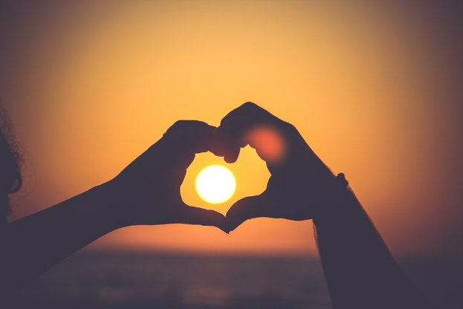
אריך פרום, בין אהבה להתאהבות
אריך פרום, בספרו "אומנות האהבה" (עמ' 28-29 בספר הלימוד)
אריך פרום מדגיש את שלוש ההנחות השגויות של אנשים ביחס לאהבה. [ראו על כך "קצרצרים". ]
אחת מהן היא ההבדל שבין אהבה להתאהבות.
על פי דברי המדענים אולי ברורים יותר דבריו של פרום:
התאהבות כאירוע קצר וחריף היא בעיקרה פעולה כימית במוח.
אהבה היא הדבר היציב יותר והבטוח, שצפוי להאריך ימים אם יתנהל נכונה: לעבודה הזוגית קודמת עבודה אישית!

Slide 13
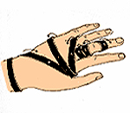
ב. אהבה אופקית ואנכית
מן המקרא
וְהָיָה בַיּום הַהוּא נְאֻם ה', תִּקְרְאִי אִישִׁי וְלא תִקְרְאִי לִי עוד בַּעְלִי ...
וְאֵרַשְׂתִּיךְ לִי לְעוֹלָם
וְאֵרַשְׂתִּיךְ לִי בְּצֶדֶק וּבְמִשְׁפָּט וּבְחֶסֶד וּבְרַחֲמִים.
וְאֵרַשְׂתִּיךְ לִי בֶּאֱמוּנָה; וְיָדַעַתְּ אֶת ה'. (הושע, ב', כא-כב)
כּה אָמַר ה' זָכַרְתִּי לָךְ חֶסֶד נְעוּרַיִךְ אַהֲבַת כְּלוּלתָיִךְ לֶכְתֵּךְ אַחֲרַי בַּמִּדְבָּר בְּאֶרֶץ לא זְרוּעָה. (ירמיה, ב', ב')
שְׁמַע יִשְׂרָאֵל ה' אֱלֹהֵינוּ ה' אֶחָד.
וְאָהַבְתָּ אֵת ה' אֱלֹהֶיךָ בְּכָל לְבָבְךָ וּבְכָל נַפְשְׁךָ וּבְכָל מְאֹדֶךָ"
(דברים, ו', ד'-ה')

Slide 14
הגדרות והסבר
אהבה אופקית (=ארצית) ואהבה אנכית (=שמיימית)
אופקית = בין בני אדם / בין בני אדם ובעלי חיים, ישויות החיות על אותו ציר אופקי, על אותו מישור.
אנכית = בין אדם לבין מהויות רוחניות או מופשטות וכלליות יותר – אלוהים, החכמה, הטבע, היקום. אולי באהבה אנכית אפשר לדבר גם על מדרג, משהו שהוא יותר או אחר.
שני סוגי אהבות אלו מזינים זה את זה ומבהירים האחד את השני. לעיתים הם מצביעים על תלות ביניהם ולעיתים מוצגים זה מול זה רק לצורך המחשה.
כך נראה בתנ"ך ביטויים רבים של אהבה בין האדם לאל המובאים דרך מושגים ארציים של חתן וכלה או אב ובנו ("בָּנִים אַתֶּם לַה' אֱלֹהֵיכֶם", דברים י"ד, א') וכפי שעוד נראה.

Slide 15
מושג מפתח מאהבה שמימית המוצב באהבה ארצית: "אייכה?"
"אייכה". מילים ולחן: שולי רנד. ביצוע: שולי רנד ועידן עמדי.

Slide 16
מילה אחת, ושימושיה רבים
בראשית, ג':
"וַיִּשְׁמְעוּ אֶת קוֹל ה' אֱלֹהִים מִתְהַלֵּךְ בַּגָּן לְרוּחַ הַיּוֹם ...
וַיִּקְרָא ה' אֱלֹהִים אֶל הָאָדָם וַיֹּאמֶר לוֹ אַיֶּכָּה".
שולי רנד:
"קולות מהעבר לוחשים לי לעצור / אבל אני מוסיף בחושך לחתור /
ושואל ומבקש איי-איי-אייכה / איי-איי-אייכה / אייכה?!"
ח"נ ביאליק:
מִמְּקוֹם שֶׁאַתְּ נִסְתֶּרֶת שָׁם,
יְחִידַת חַיַּי וּשְׁכִינַת מַאֲוַיַּי –
הִגָּלִי-נָא וּמַהֲרִי בֹאִי,
בֹּאִי אֱלֵי מַחֲבוֹאִי;
וּבְעוֹד יֵשׁ גְּאֻלָּה לִי – צְאִי וּגְאָלִי...
אַיֵּךְ?

Slide 17
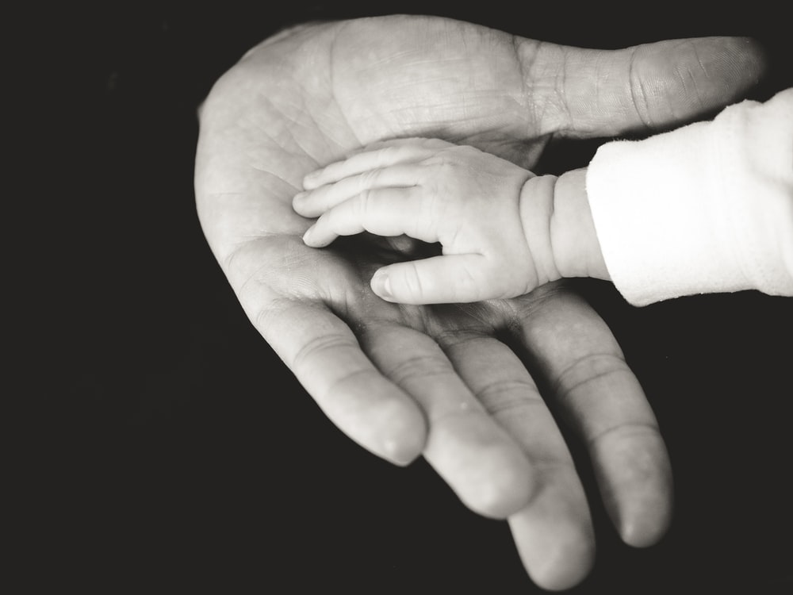
אהבה ארצית כסתירה לאהבה שמיימית
אגדה מוסלמית (עמ' 190 בספר הלימוד)
היו שחשבו שאהבה אופקית ואנכית אינן יכולות לגור בכפיפה אחת,
וזו בהכרח תבוא על חשבון האחרת:
יום אחד החזיק פודיאל בחיקו את ילדו בן הארבע וניסה לנשק אותו, כדרך האבות המנשקים את בניהם הרכים.
אמר הילד: ״אבא, האם אתה אוהב אותי?"
- "כן״, השיב פודיאל.
- המשיך הילד ושאל: ״האם אתה אוהב את אלוהים?״
- ״כן״, השיב האב.
״ לא הסתפק הילד בתשובת אביו, ושאל: ״כמה לבבות יש לך?״
״אחד."
אם כך, התפלא הילד ושאל: ״איך תוכל לאהוב שניים בלב אחד?״
פודיאל החל מטיח בראשו, הוא ניחם על אהבתו לילד, והקדיש ליבו כליל לאלוהים.

Slide 18
אז מה עושים?
האם באמת יש סתירה בין אהבה שמימית לארצית?
כולנו מרגישים כמובן שלא כך הוא...
אנחנו חווים אהבה מסוגים שונים כלפי דברים שונים:
למשל אני, אני אוהב שוקולד ועוגות גבינה...
ואני אוהב את אשתי [גם בלי צמות] וגם את הילדים שלי
ואני אוהב אפילו את התלמידים שלי ...
ובכל זאת- אני מרגיש שאני אוהב גם את אלוהים.
בהמשך נעמיק עוד ונראה שלא חייבת להיות סתירה בין הדברים וכאמור, הם סוגים שונים של אהבות היכולים להזין זה את זה!

Slide 19
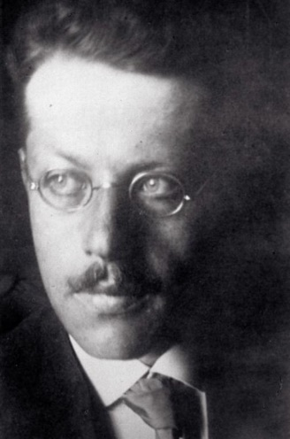
ג. האם ניתן לצוות על אהבה?
פרנץ רוזנצוויג (עמ' 34 בספר הלימוד)
פרנץ רוזנצוויג – פילוסוף יהודי-גרמני, מחנך ומתרגם. 1886-1929
הפילוסופיה הדתית שפיתח נעשתה לאור מקורות היהדות. הוא ייחס ערך שווה ושותפות הדדית ליהדות ולנצרות
והניח בכך תשתית לדיאלוג בין-דתי.
בין היתר היה שותף למרטין בובר בתרגום התנ"ך לגרמנית.
בספרו המפורסם 'כוכב הגאולה' הוא כותב כי על מנת להגיע ליחס של זיקה עם האל, האדם צריך להיענות לצו המקראי של 'ואהבת'.
פסוק זה הוא בעיניו בסיס ליחסי אדם - אל.
על האדם לשאוף להיות ביחס של זיקה מתוך צו 'ואהבת'. על האדם לדחות מצבים המונעים ממנו זיקה לאל ולקרב אליו את מצבי האהבה. רוזנצווייג רואה בצו 'ואהבת' כמצווה הראשונה, אשר ממנה נגזרות שאר המשמעויות, כפי שתיכף נראה....

Slide 20
פרנץ רוזנצוויג, מתוך: כוכב הגאולה, עמ' 208 -209
השאלה ....
"מהי זו מצוות כל המצוות? התשובה לשאלה זו ידועה לכול.
מיליוני פיות מעידים עליה השכם והערב:
"ואהבת את ה' אלוהיך בכל לבבך ובכל נפשך ובכל מאודך."
'ואהבת' – איזה פרדוקס טמון כאן: וכי ניתן לצוות על אהבה?
וכי אין האהבה גורל והתקפות?"*
*= שאינן תלויים ברצון חופשי ובבחירה תבונית אלא פועלים באופן בלתי נשלט.

Slide 21
Justin Bieber - Love Me
לפני שנשיב שימו לב למילים בשיר הבא:
Love me, Love me Say that you love me Fool me, fool me Oh how you do me Kiss me, kiss me Say that you miss me Tell me what I wanna hear
כיצד הוא מצווה על האהבה, מה פתאום?
ברור שהוא שר כך כי הוא אוהב בעצמו ומצפה להדדיות. כשהוא "פוקד": אהבי אותי - הוא מביע את אהבתו כרגע. כי כל ציווי - תוקפו בהווה.

Slide 22
והתשובה...
אמנם כן, אי אפשר לצוות על אהבה. אין צד שלישי יכול לצוותה ולכפותה. אבל האחד יכול. מצוות האהבה יכולה לבוא מפי האוהב בלבד. האוהב בלבד יכול לומר ואומר: אהב אותי! בפיו אין מצוות האהבה מצווה נוכרייה אלא קול האהבה גופה.
קריאת האוהב: "אהב אותי" היא המבע המושלם, הלשון הטהורה של האהבה ... הציווי הוא הווה טהור. אין בו כל ציפייה לעתיד, אין הוא יכול אלא לשוות לנגדו את הציות לאלתר ...
החוק מתחשב בזמנים בעתיד, בהתמד. המצווה - יודעת רק את הרגע.
מטר ציוויים יורד ומחיה כר-ירוק של ההווה, ציוויים שצלילם שונה זה מזה אך כוונתם אחת תמיד: 'משכני אחריך', 'פתחי לי', 'שובי שובי'...

Slide 23
לסיכום ...
מה למדנו בשיעור?
קצת על מושג האהבה, ומה חושבים עליה: שאלת השאלות הלא פתורה- מה זאת אהבה. פגשנו את המשוררים, הביולוגים, הסופרים והפילוסופים
על אהבה אופקית ואהבה אנכית- הסברנו את המושגים ותהינו אם יש סתירה ביניהם.
ושאלנו: האם וכיצד ניתן לצוות על אהבה?
והתשובה:
אי אפשר באמת לצוות- הקריאה לצד השני לאהוב באה מצד האוהב עצמו ומשקפת מצב של הווה. של מה שאני מרגיש עכשיו.
ציווי לעומת חוק חל רק על ההווה ולכן חשוב "לחדש את הנדרים" בכל יום מחדש.

Slide 24
מקווה שנהניתם
להתראות בשיעורים הבאים...
ציור משנת 1901 Th. J. - Ravnen,

Slide 25
נוהל שימוש ביצירות מוגנות בזכויות יוצרים ואיתור בעלי זכויות
השימוש ביצירות במהלך שידור זה נעשה לפי סעיף 27א לחוק זכות יוצרים, תשס"ח-2007. אם הינך בעל הזכויות באחת היצירות, באפשרותך לבקש מאיתנו לחדול מהשימוש ביצירה, זאת באמצעות פנייה לדוא"ל rights@education.gov.il

